Slide 1
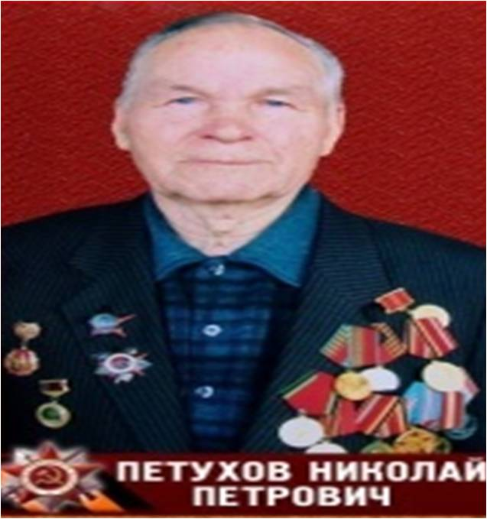
Районная практическая краеведческая конференция памяти тихорецкого краеведа Е.М. Сидорова Е.М.
«Николай Петрович Петухов - хранитель истории моей малой Родины»
Работу выполнил: Нуштаев Дмитрий,
учащийся 9 класса
МБОУ СОШ № 8 ст. Новорождественской
Научный руководитель: Чуйко Екатерина Васильевна, учитель английского языка
МБОУ СОШ № 8 ст. Новорождественской
Тихорецкий район
2023 год

Slide 2
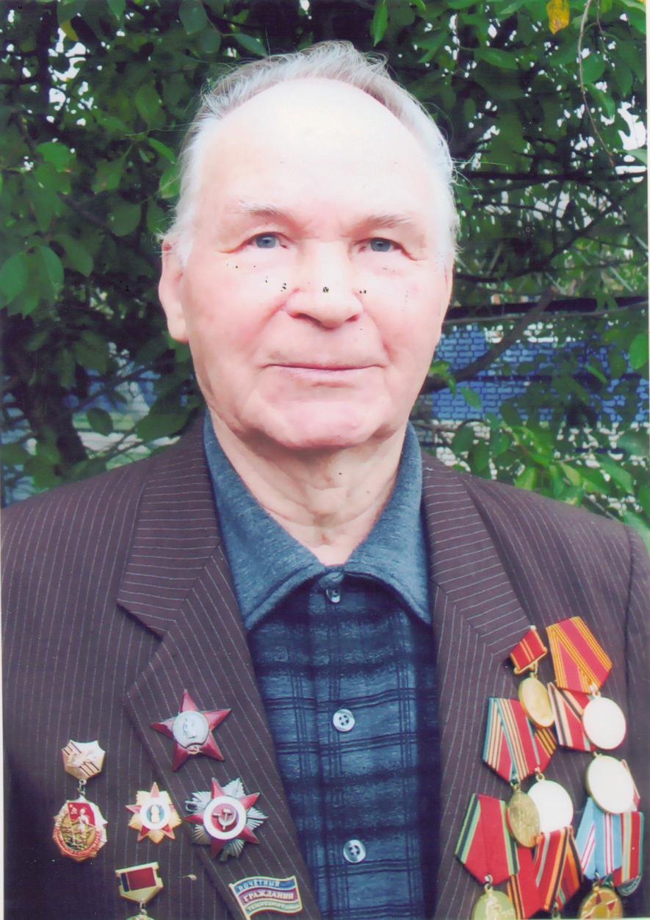
Биография Н.П. Петухова
Николай Петрович Петухов участвовал в боях с Японией, на реке Халхин-Гол и при освобождении Северного Китая в 1945 году. Основатель краеведческого музея станицы и автор книг о защитниках Родины –солдатах Второй мировой войны. Петухов Николай Петрович проработал 40 лет учителем истории, из них 25 лет он был директором школы. За свой труд награждён десятками похвальных грамот и знаком «Отличник Народного просвещения». Награжден орденами Красной Звезды и Отечественной войны II степени, а также многими медалями. Награжден медалью «За доблестный труд», в 1999 ему присвоено звание «Почетный гражданин Тихорецкого района».

Slide 3
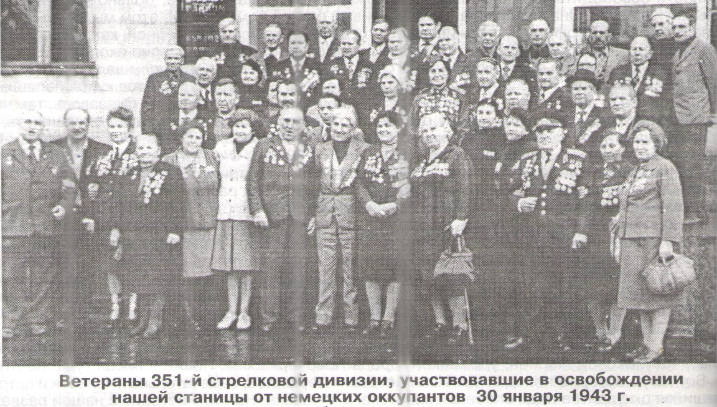
Из истории станицы Новорождественской
Датой основания станицы является год 1797-й. В конце XVIII-го века по решению царского правительства в наши, тогда еще не обжитые земли, стали направлять переселенцев из числа крестьян центральных районов России и Украины. Так появилась на свет и наша Новорождественская.
В 1848 году данное селение было причислено вместе с землей в бывшее Кавказское линейное казачье войско, жители ее стали казаками.
Станица переживала разные времена- и подъема, и тяжелые. Одним из сложных периодов было время Первой мировой войны. Переломным временем в истории станицы стал XX век. В 1917 году раскаты революции докатились до Кубани, конечно, до нашей станицы. После гражданской войны стало восстанавливаться крестьянское хозяйство.
В 1933 году в станице начался страшный голод, приведший к гибели многих людей. В начале 30-х годов на трех улицах станицы стояли полностью пустые дома.
Не успели преодолеть тяготы и лишения 30-х годов, как грянула новая беда- Великая Отечественная война, искалечившая судьбы многих людей. На фронт ушли более 1500 станичников, не вернулись с войны более семисот человек. Уже к 1949 году станичники сумели полностью восстановить хозяйство Новорождественской. В сентябре 1950 года мелкие колхозы объединились в один укрупненный, который назвали именем В.И.Ленина.

Slide 4
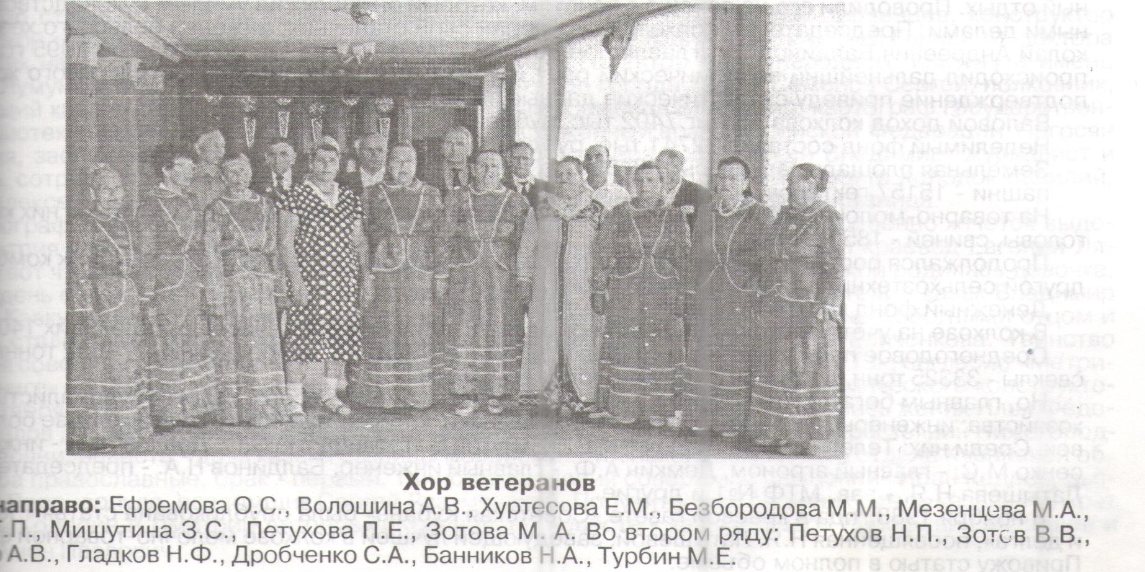
Казачий ансамбль песни и пляски «Колос»
Особенно ощутимых результатов укрупненное хозяйство достигло в 60-70-е годы при председателе Дралове Макаре Терентьевиче. В его бытность были построены Дворец культуры, 2-х этажная школа, больница… Именно при нем был создан казачий ансамбль песни и пляски «Колос», коллектив которого собирали по всей стране. Слава этого ансамбля гремела на фестивалях Москвы, Венгрии, Югославии, Чехословакии.

Slide 5
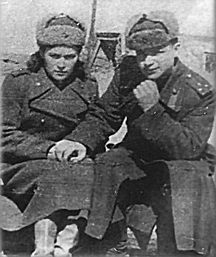
Николай Петухов познакомился со своей будущей женой Полиной в далёком 1946-м в Китае, в маленьком городке Чифынь. Эта встреча молодых влюбленных оказалась на всю жизнь. В семье Николая и Полины родились три дочери: Нина, Людмила и Марина.
Они продолжили династию.
Николай Петрович с супругой Полиной Ермолаевной

Slide 6
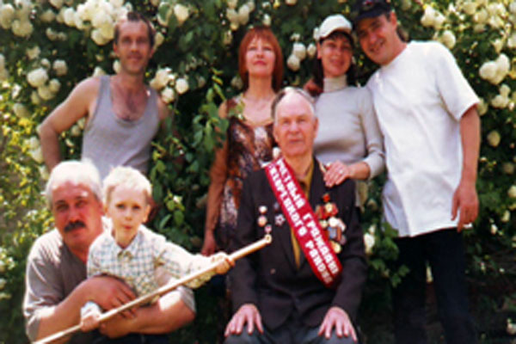
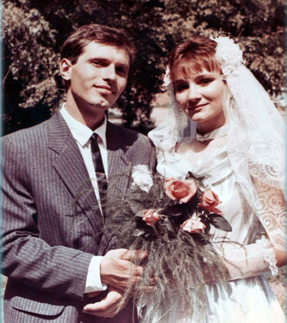
Фото из семейного архива семьи Скрипниченко
9 мая 2004 года
Виктория и Виктор Скрипниченко

Slide 7
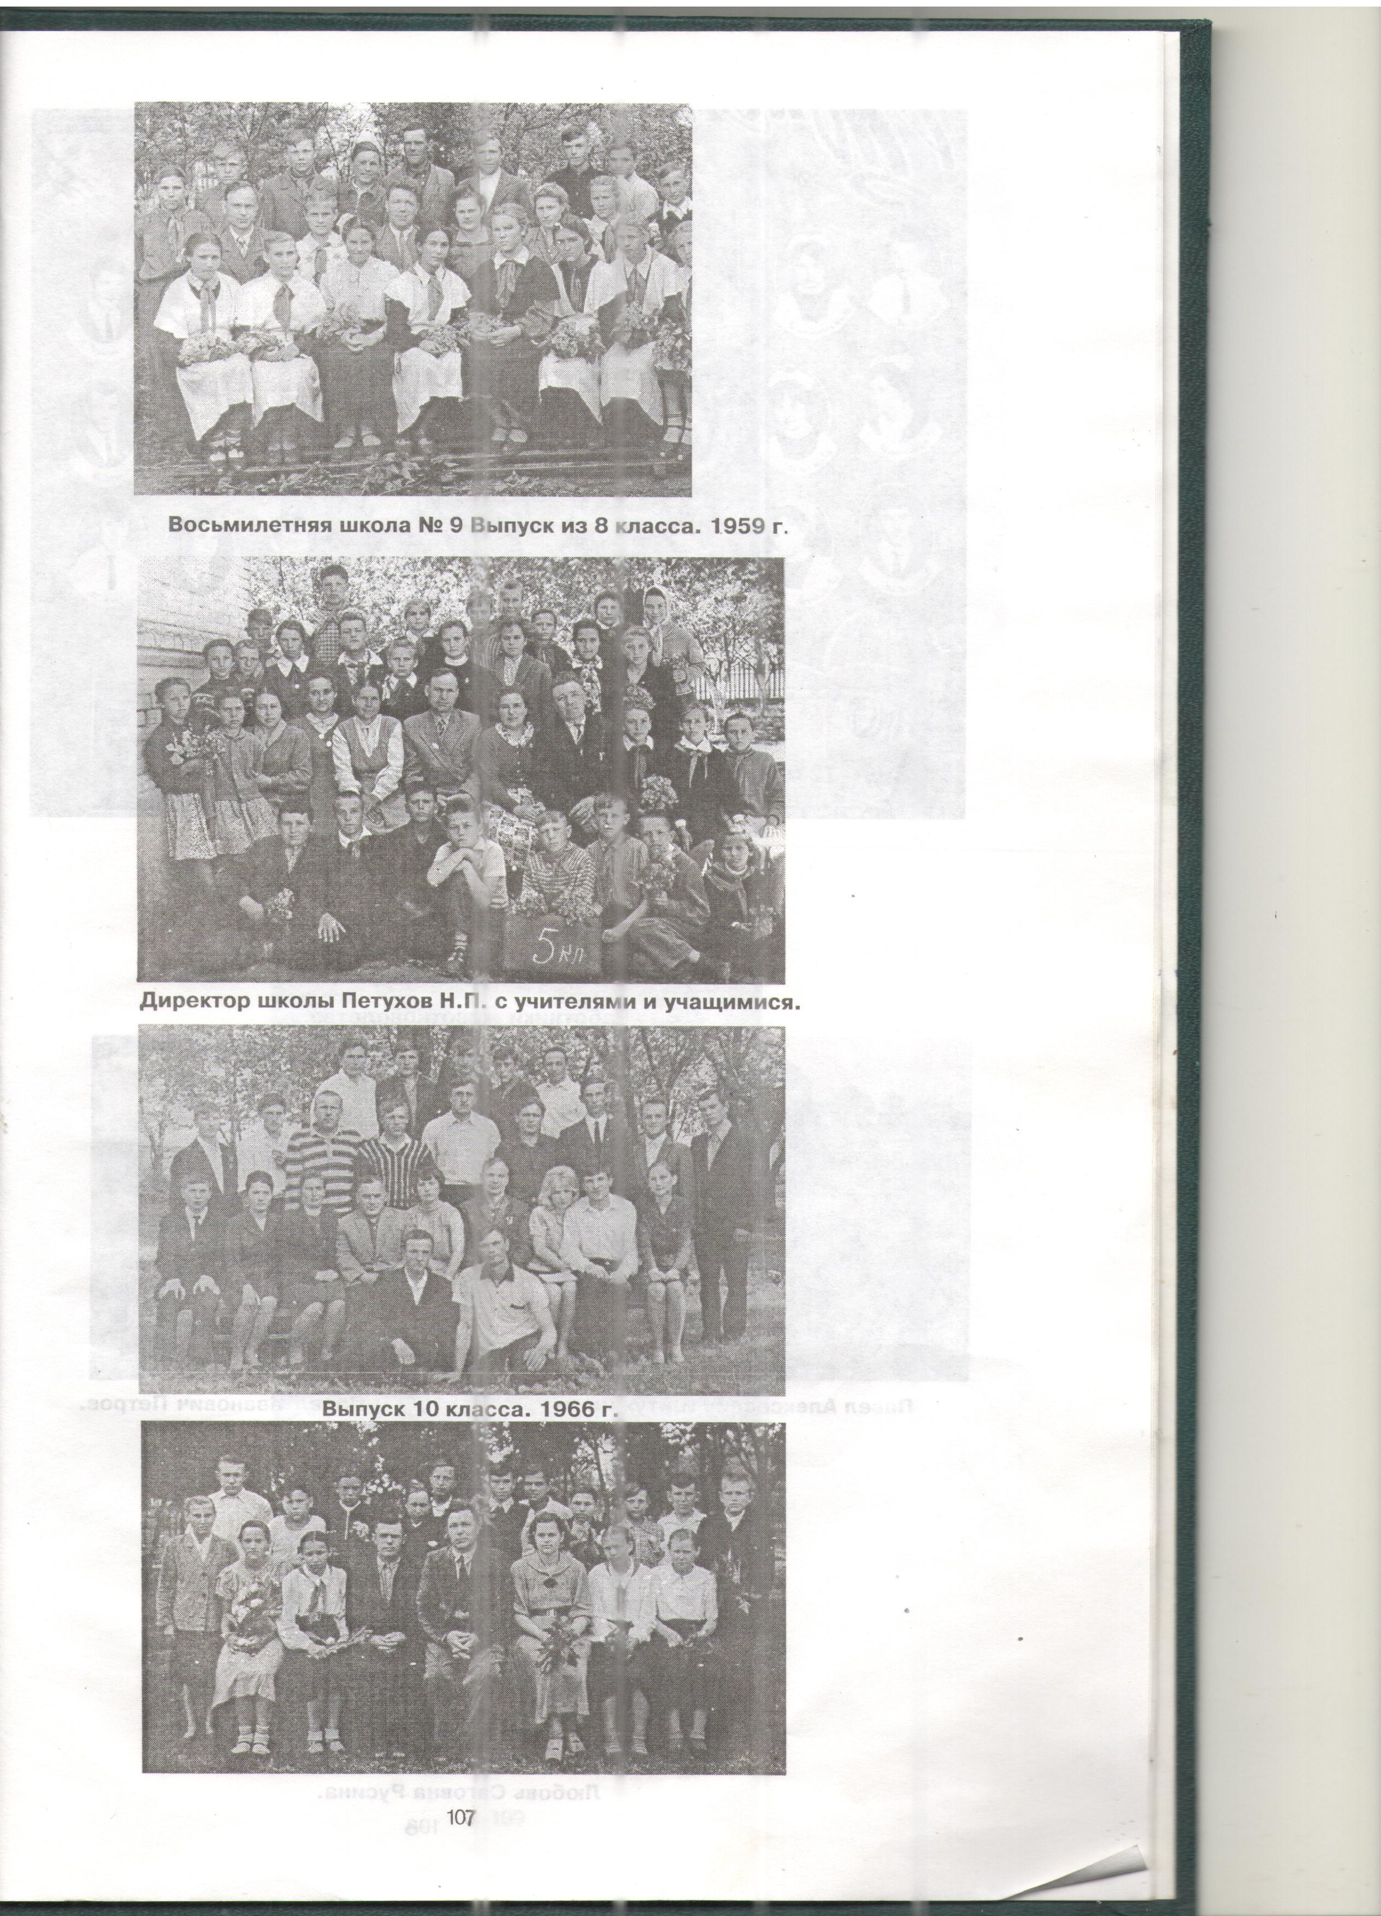
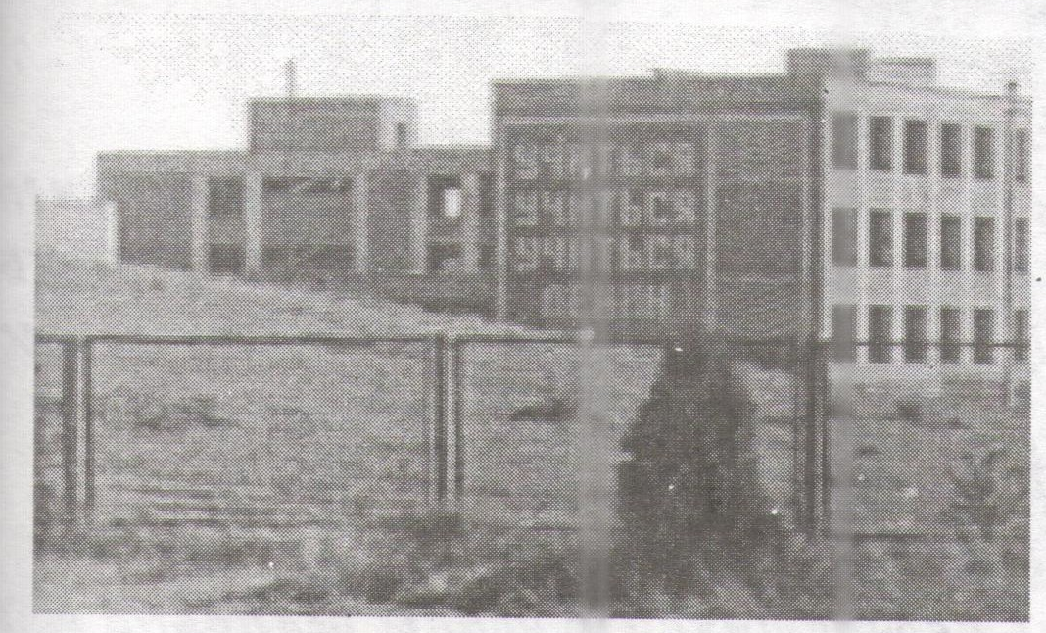
Николай Петрович Петухов был учителем. В 9 школе начинал свою педагогическую деятельность, а в 8—й школе долгие годы преподавал историю, там же директорствовал. Многие его ученики (а их не одно поколение) до сих пор вспоминают, какими интересными и увлекательными были уроки истории, с каким энтузиазмом он всегда рассказывал, как его воспринимали ученики. Николая Петровича хотелось слушать и слушать, его занятия проходили на одном дыхании, и наверно, для учеников это был единственный предмет, которого было мало.
Получил высшее педагогическое образование. В станице проработал 40 лет учителем истории, 25 лет директором школы. С 1969 года по 1979 год возглавлял Новорождественскую школу №8. Был не только историком с большой буквы, но и увлеченным краеведом. Его педагогический труд отмечен многочисленными почетными грамотами краевого и республиканского значения. Награжден знаком «Отличник народного образования» и медалью «За доблестный труд». Является Почётным Гражданином Тихорецкого района.

Slide 8
Николай Петрович был поистине человек с большой буквы! Его уроки до сих пор помнят ученики, будучи уже бабушками и дедушками! А сегодняшние ученики могут прийти в музей, где хранилище истории практически слово в слово рассказываем то, что оставил нам на долгие годы после себя наш герой.

Slide 9
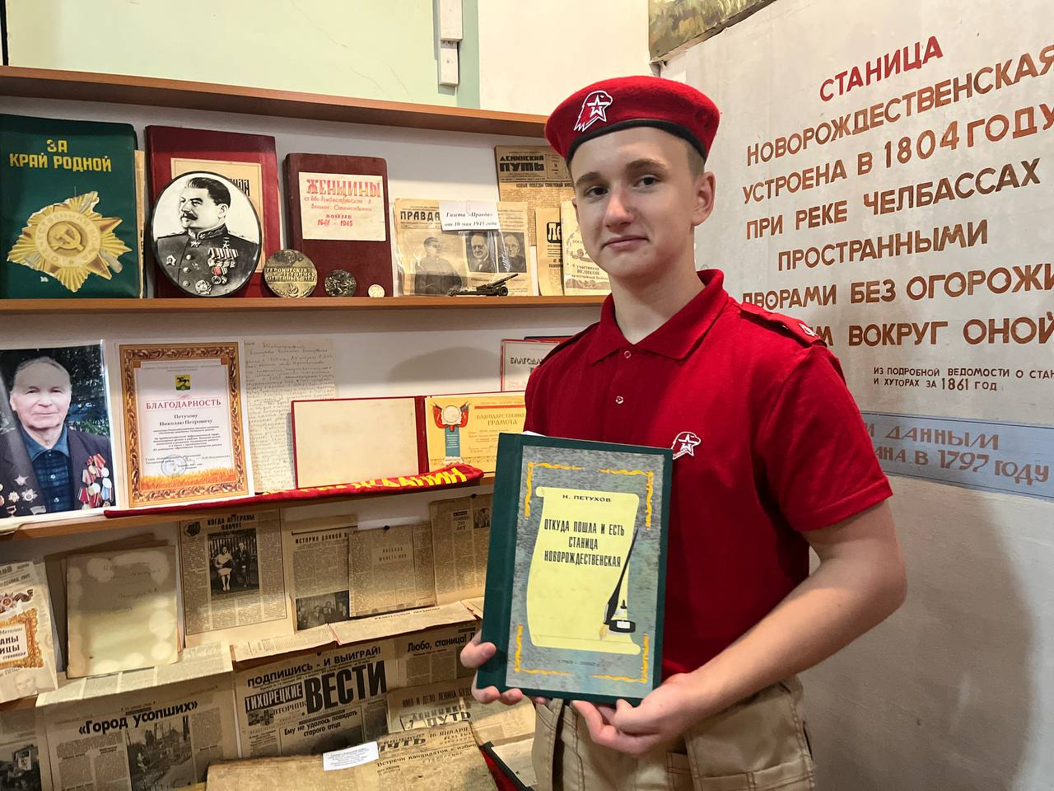
В 1987 году Николай Петрович основал краеведческий музей в станице Новорождественской. Им собран богатый исторический материал о станице и ее жителях, который послужил основой для создания книг «Откуда пошла и есть станица Новорождественская» и «Воспоминания участников Великой Отечественной войны», вышедшие в свет в 1997 году к 200- летию станицы Новорождественской.

Slide 10
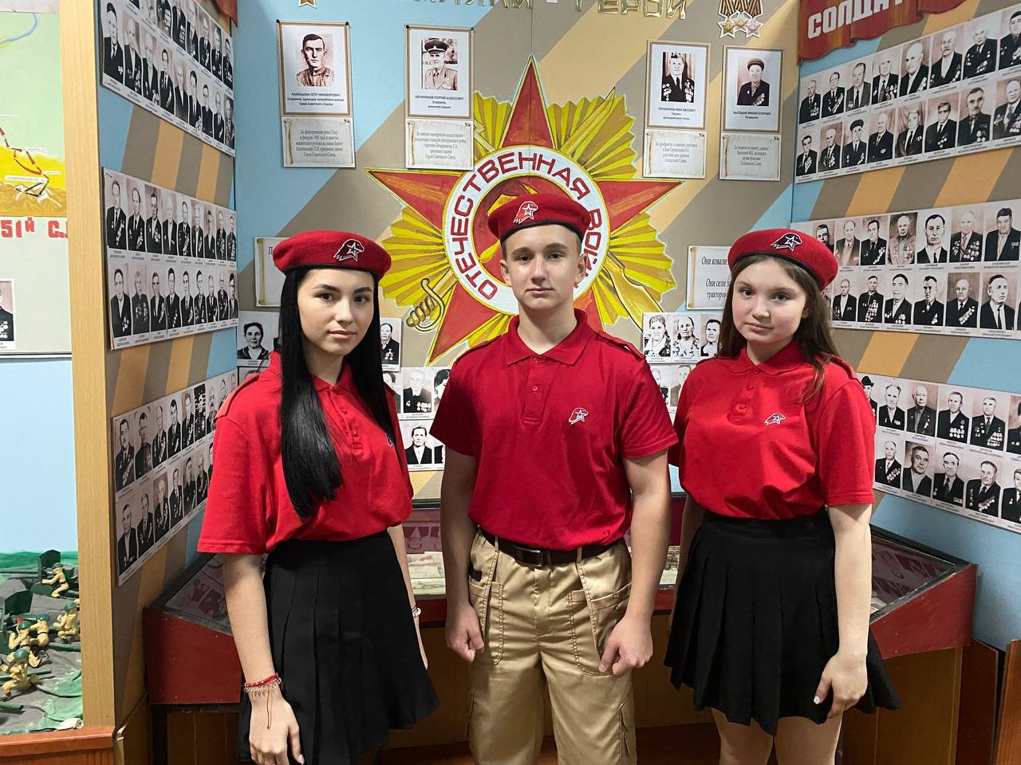
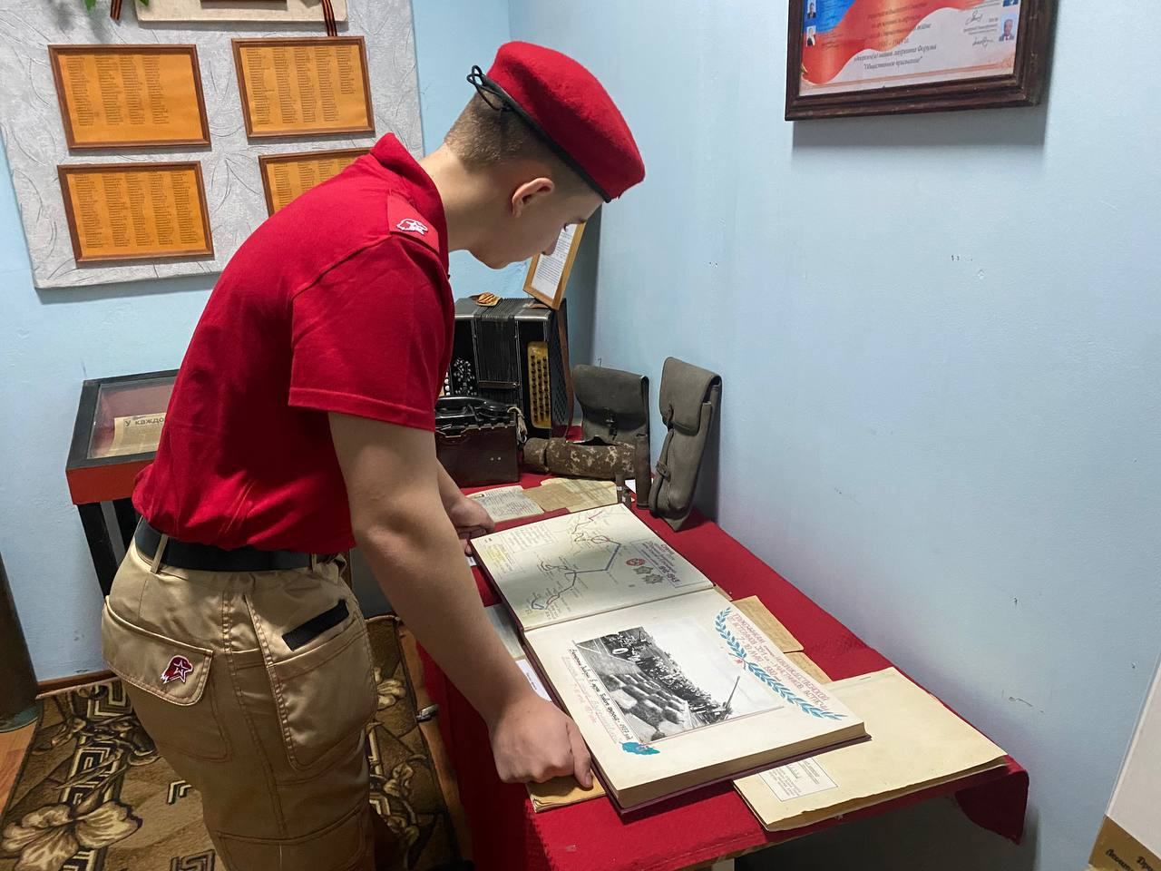
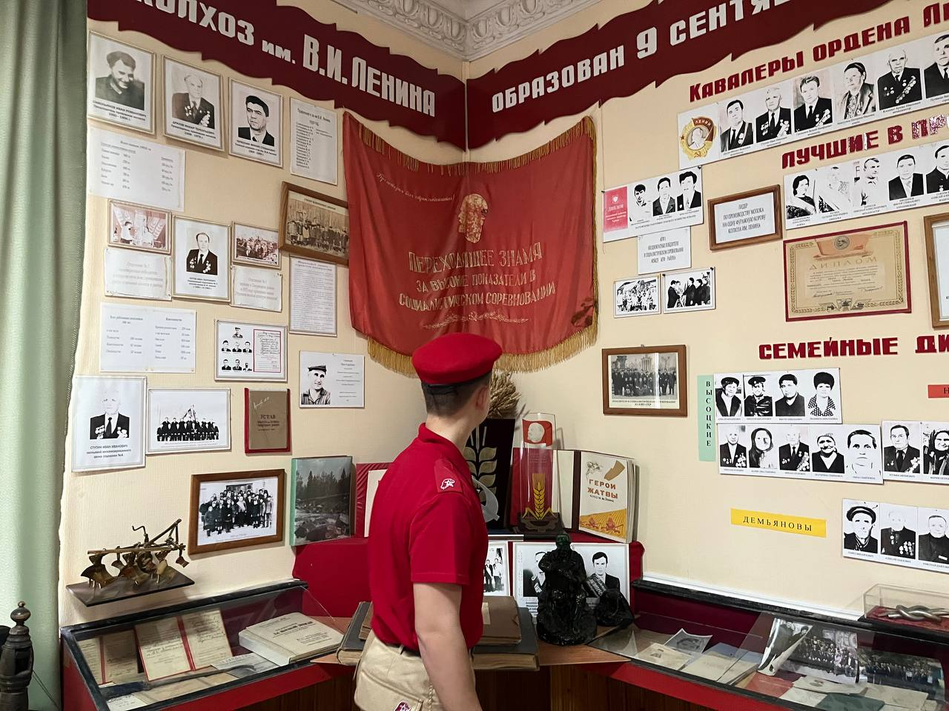
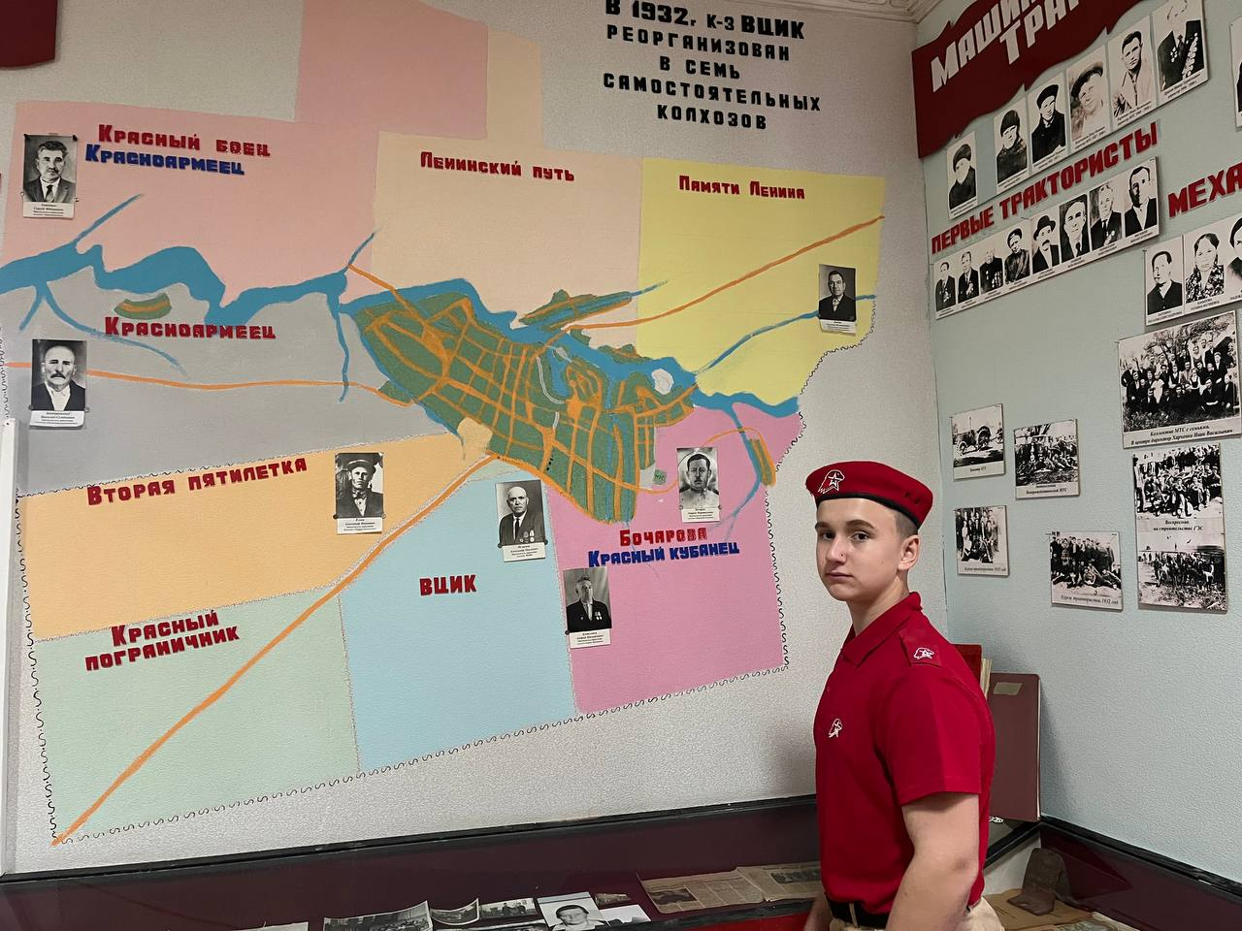

Slide 11
Список используемой литературы
Газета «Тихорецкие вести»
Краснодар: ОИПЦ «Перспективы образования», 2008.
Матвеев О.В. Слово о кубанском казачестве.- Краснодар 2010
Петухов Н.П. «Откуда пошла и есть станица Новорождественская», 2002
Тимощук С.Т.Семейные архивы «Их помнит вся Россия», Приволжское Изд., 2010г.
Интернет – источники
https://ru.wikipedia.org/wiki/
https://xn--b1aghc8bceu.xn--p1ai/news/dom_s_bolshoj_bukvy/2014-12-18-5485
http://pereprava.org/privacy/2839-chernye-dni-tihoreckoy-zemli.html

